Slide 1
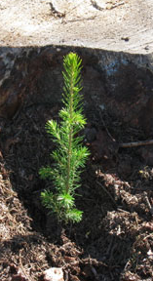
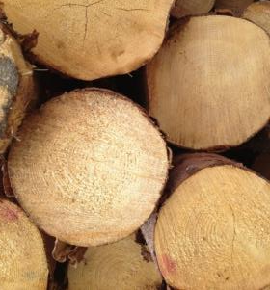
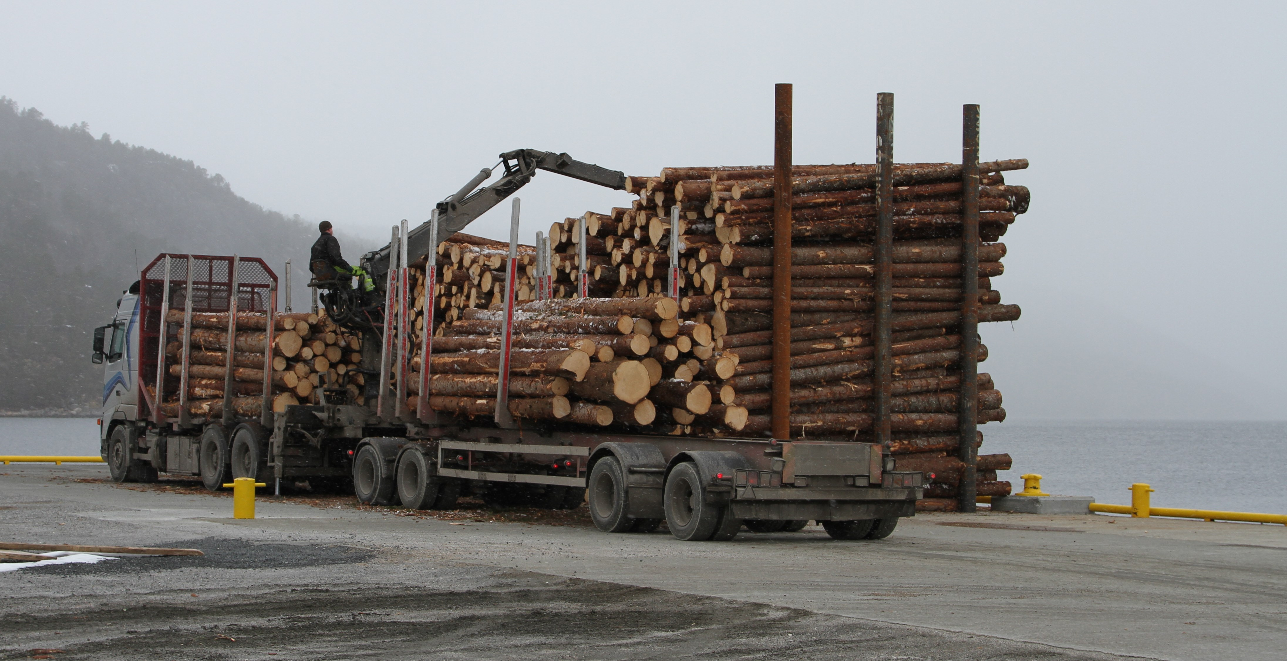
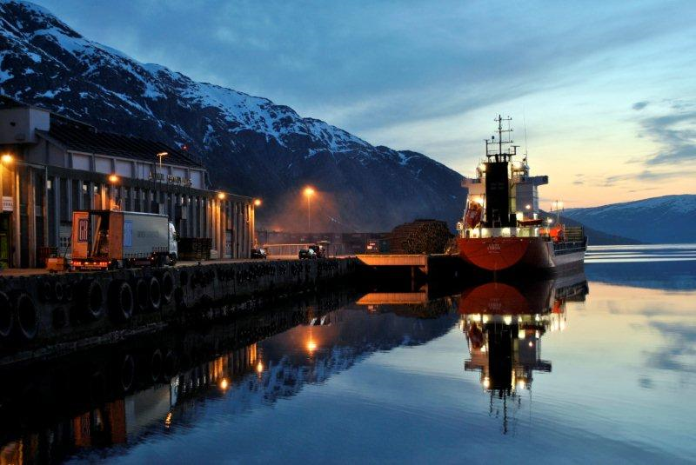
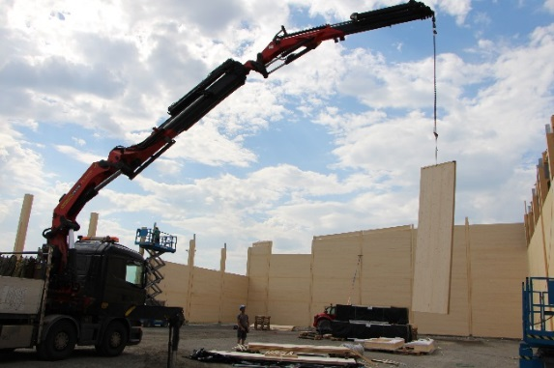
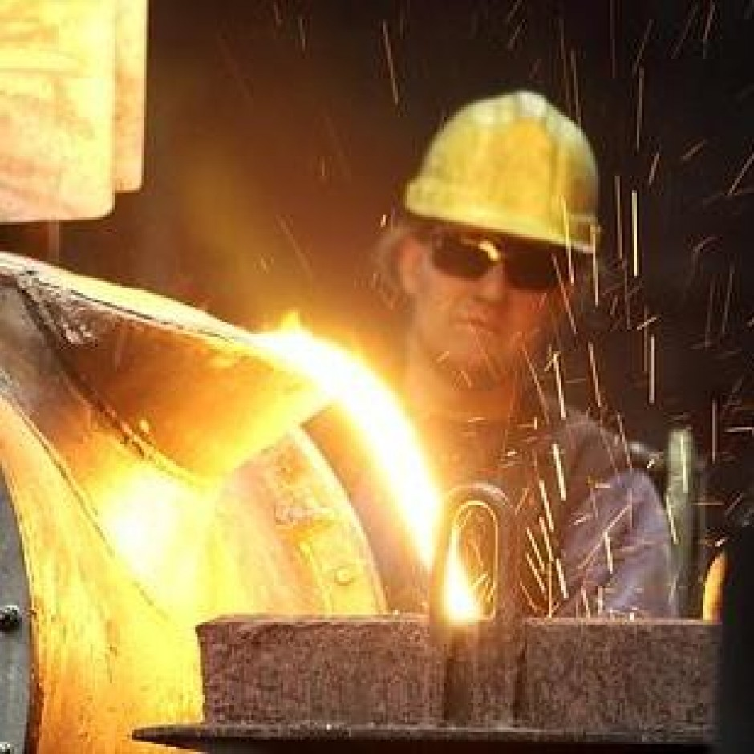
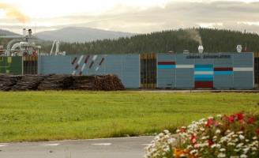

Blågrønt innovasjonssenter i Nordland –
hvordan får vi det til?
Utviklingsseminar 1. februar 2018
Skognæringsforum Nordland, Nordland Bondelag, Nord Universitet, NHO Nordland,
Fylkesmannen i Nordland, Norges Forskningsråd (Bodø) og Nordland Fylkeskommune

Slide 2
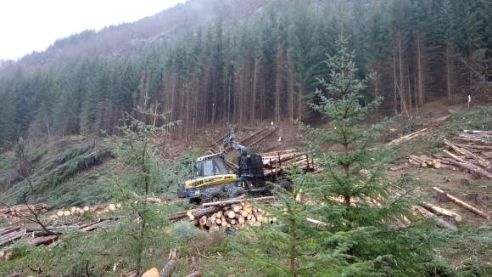
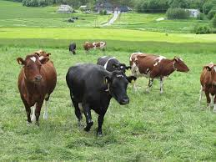
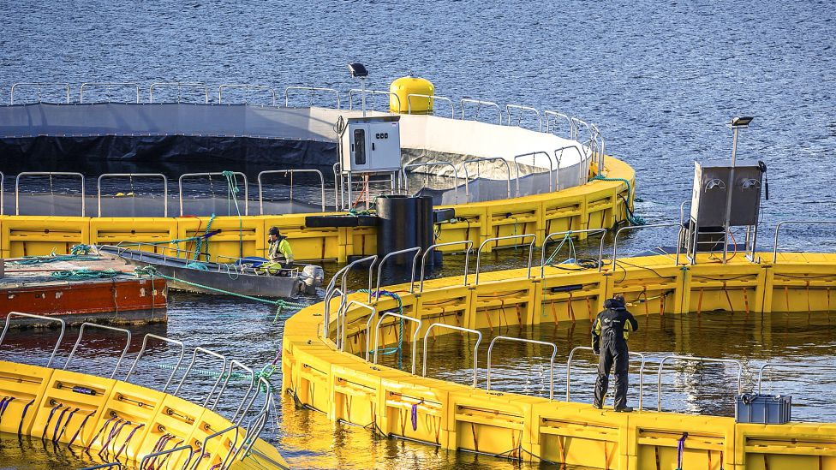
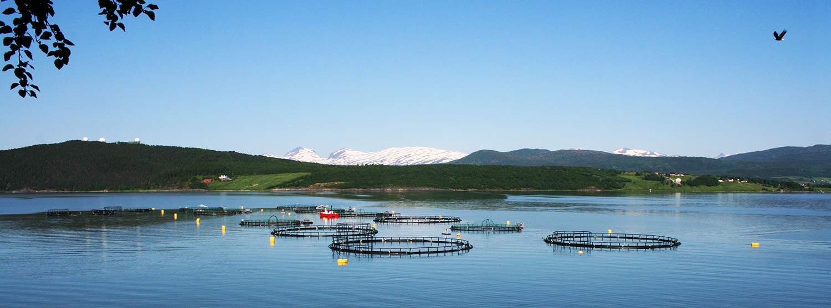
Notes:
Presentere meg/ representerer Skognæringsforum Nordland
Bakgrunn for seminaret – naturressursene i Nordland
Mål for dagen:
Innspill til «måter å tenke blågrønt innovasjonssenter på» og hvorfor det er lurt - før lunsj
Gruppearbeid for konkretisering av etter lunsj:
Hva bør et blågrønt innovasjonssenter arbeide med/inneholde?
Hvordan kan et slikt senter rigges?-
Hvis vi blir enige om at dette er lurt - hvordan tar vi da arbeidet videre?

Slide 3

Havbruk i Nordland
ca. 27 % av norsk kystlinje
Slaktet laks i 2015 til en verdi av
  9,3 milliarder kroner i Nordland
  3,5 milliarder kroner i Nord-Trøndelag
Estimert etterspørselsveksten etter laks og ørret globalt: 5-7 % årlig
fordobling av dagens lakseproduksjon på om lag 1 million tonn i Norge.
→Fiskefór blir minimumsfaktor?
Notes:
Kilde: Havbrukspolitikk for Nordland - rammebetingelser for norsk havbruksnæring – fylkestingssak 077/12).
Kystlinjen utgjør ca. 27 % av norsk kystlinje
Andel på 26 % av de samlede sjøarealene innenfor grunnlinjen.
Landets viktigste fylke etter verdien av fisken slaktet ved fiskeoppdrettsanleggene.
Slaktet laks til en verdi av 9,3 milliarder kroner i 2015.
Tilsvarende tall for Nor- Trøndelag er 3,5 milliarder kroner.
Estimert etterspørselsveksten etter laks og ørret globalt: 5-7 % årlig.(Norsk Sjømatråd ).
fordobling av dagens lakseproduksjon på om lag 1 million tonn i Norge.
Fortsatt utvikling av oppdrettsnæringen fordrer en mer bærekraftig forproduksjon, som i dag i stor grad er basert på proteiner fra soya.

Slide 4

Jordbruk i Nordland
556 200 dekar jordbruksareal i drift (2013)
19 000 landbrukseiendommer (Snitt 256 daa/bruk).
9,8 % av befolkningen bosatt på landbrukseiendommer
Grovfórbaserte produksjoner: storfe, sau og geit
Verdiskapinga er økende!
Jordbruk = levende bygder → viktig for reiseliv, skogbruk og havbruk!!
Notes:
Over 550 000 dekar jordbruksareal i drift (2013)
Med nesten 19 000 landbrukseiendommer i alt, og 9,8 % av befolkningen bosatt på land-brukseiendommer, er Nordland et fylke hvor landbruk spiller en viktig rolle.
Stor forskjell mellom kommunene
Gjennomsnittlig størrelse 256 daa (landsgjennomsnittet er på 235 daa (2015)).
Husdyrhold er viktigst, særlig storfe og sau. Mens fylket har 5,6 prosent av landets jordbruksareal, har det 6,9 prosent av storfeholdet og 8,8 prosent av saueholdet (2016).
Verdiskapinga i jordbruket i Nordland er økende, og var 818 mill. kr i 2015 (mot 785 mill. kr. i 2009).
Levende bygder er viktig for fleire andre næringer, opplagt for reiselivet – men også skognæringa og havbruksnæringa
Store norske leksikon
http://www.nordlandsforskning.no/getfile.php/1311972/Dokumenter/Rapporter/2016/NF%205_2016.pdf
https://www.nfk.no/_f/p34/ib4b359ba-9b9a-4c37-8c1b-641fef625c64/rapport_verdiskaping_og_sysselsetting_av_jordbruket_i_nordland_l1179661.pdf

Slide 5
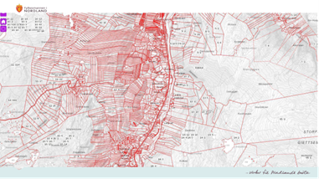
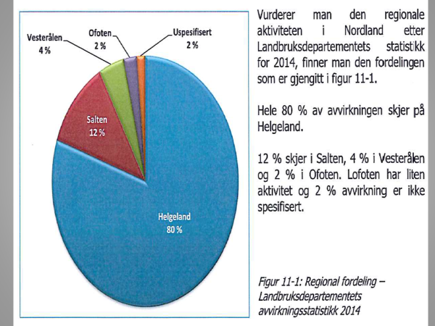

Skogbruk i Nordland
6,4 millioner dekar produktivt skogareal, likt fordelt sør og nord for Saltfjellet.
Mest barskog i sør, og mest lauvskog i nord.
700 000 dekar skogreisingsareal (mest i landet).
Langsiktig avvirkningspotensial på 500 000 kbm.
10 650 skogeiendommer
  6350 er mindre enn 250 da
  15 % er dødsbo og sameier
Notes:
6,4 millioner dekar produktivt skogareal, likt fordelt sør og nord for Saltfjellet.
Mest barskog i sør, og mest lauvskog i nord.
700 000 dekar skogreisingsareal (mest i landet).
→ utgjør 11 % av det produktive skogarealet.
langsiktig avvirkningspotensial på 500 000 kbm.
10 650 skogeiendommer
6350 er mindre enn 250 da
15 % er dødsbo og sameier
Figur - fordeling av hogst i Nordland (Landbruksdirektoratets tall for 2014)

Slide 6
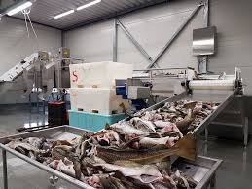
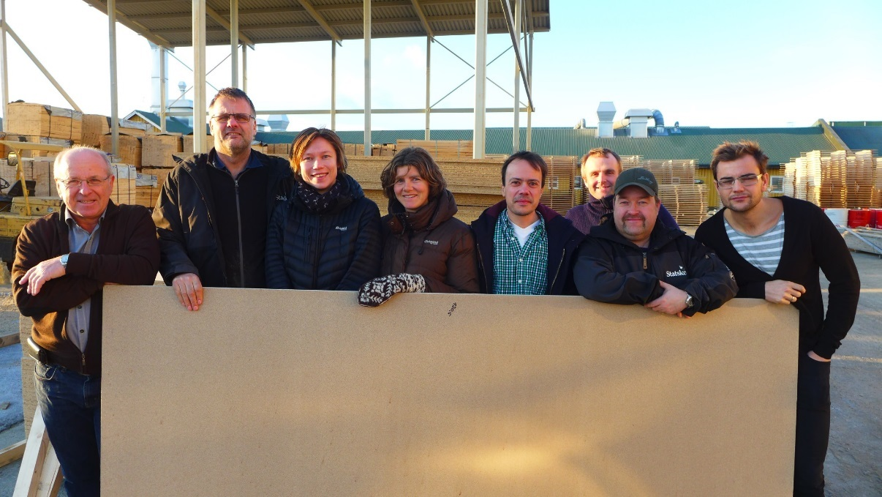
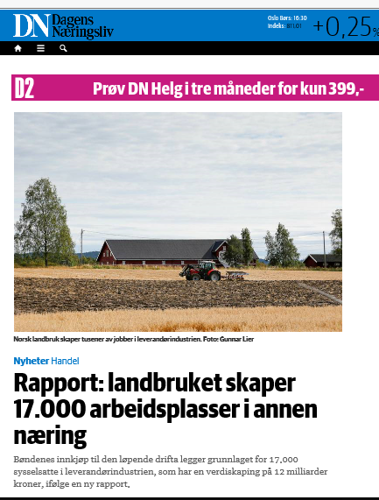
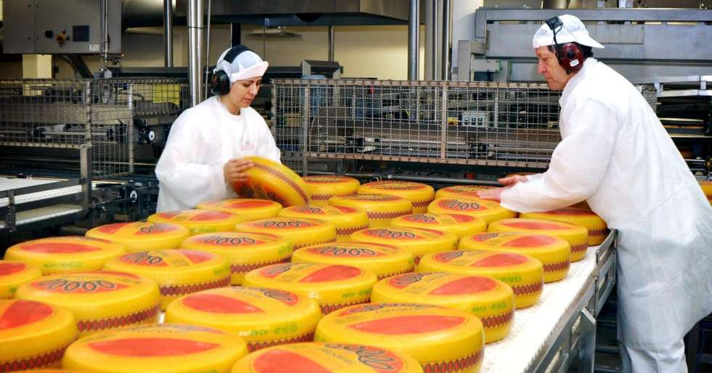
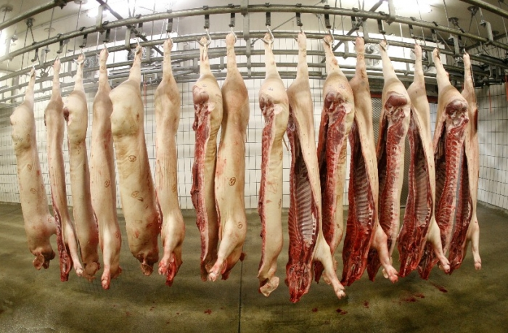
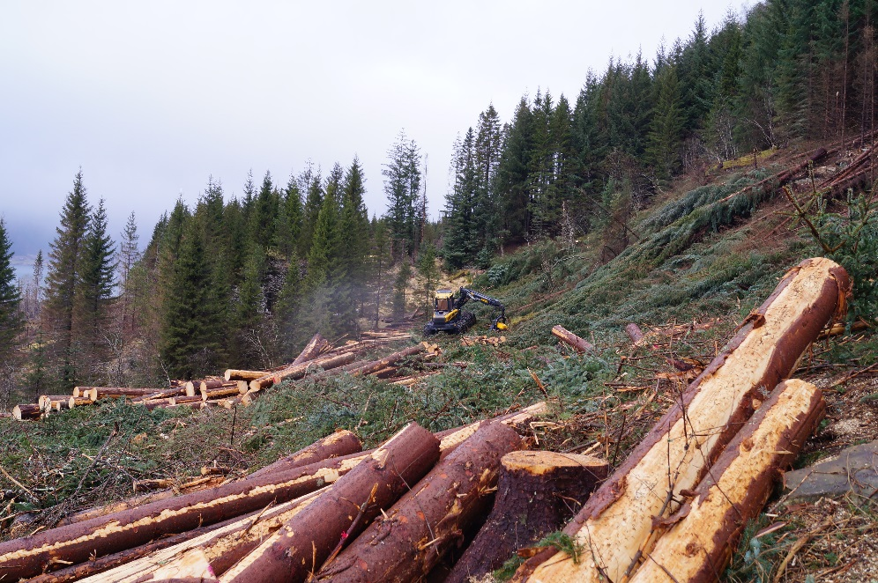
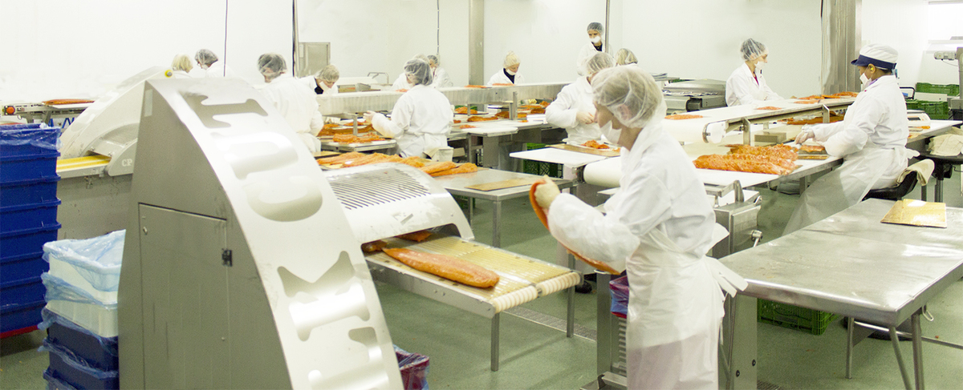
Verdikjedene fra skogen: Råvarepris x 4 – 12
Norsk matindustri:
Norges største fastlandsindustri
målt på omsetning (Menon 2016)
Bioøkonomien gir muligheter for økt verdiskaping –
lokalt og regionalt
Notes:
Videreforedling av skogvirke gir en verdiskaping som tilsvarer 10-15 ganger råvareprisen.
https://www.dn.no/nyheter/2016/11/09/0518/Handel/rapport-landbruket-skaper-17000-arbeidsplasser-i-annen-naering Menon Economics

Slide 7
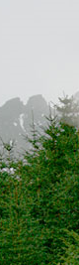
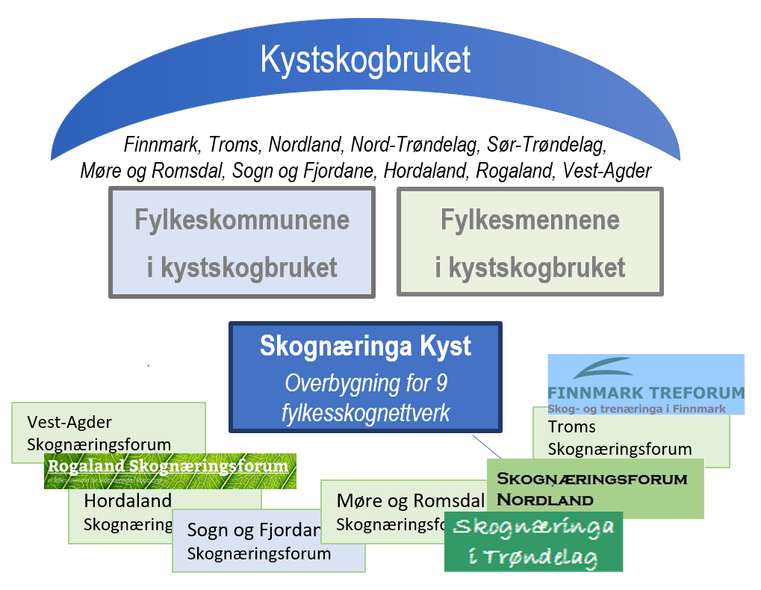
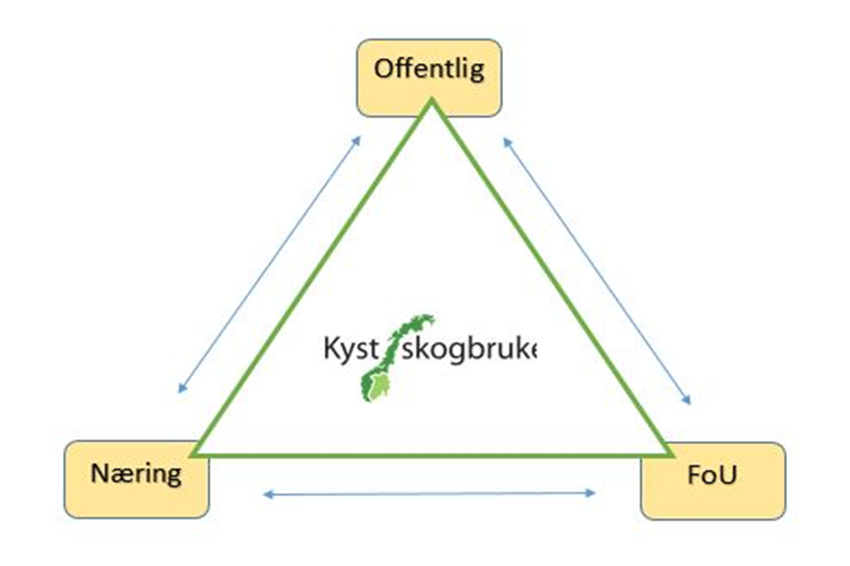


Våren 2015 – arbeidsgruppe etablert:
Nordland Bondelag
FM i Nordland
Nord Universitet
Forskningsrådet
NHO Nordland
Havbruksnæringa
Skognæringsforum Nordland
Nordland Fylkeskommune
Notes:
Kort om bakgrunnene for arbeidet – De grønne næringene har behov for forsknings- og utviklingsarbeid, det skjer mye i videreforedlingsbedriftene i de ulike verdikjedene, men primærproduksjonen består av mange små aktører, viktig at landbruksorganisasjonene bidrar. FoU-aktørene sine initiativ er ikke alltid så godt forankret hos næringsaktørene, og involveringa kommer ofte seint i søknadsprosessene. Behov for bedre dialog og kontakt mellom næringsaktørene og FoU-miljøene. Skognæringsforum Nordland og Nordland Bondelag har de siste åra sett at Politikken gir tydelig retning, hvor de biobaserte ressursene har fått større betydning, det grønne skiftet er ikke noe som kommer – den er her. De grønne næringene ønsker å bidra – og å utnytte mulighetsrommet. Her kan det ligge mange muligheter ved å se på tvers av de biobaserte produksjonene. I heletatt ligger mye av innovasjonskraften framover i å tenke på tvers – av sektorer, bransjer, næringer, verdikjeder, kunnskapsområder og fagmiljø. For fremtidig vekst i aquanæring kan for bli en minimumsfaktor – soyabasert for på tur ut? Sitkalaks –seminar på Alstahaug i 2014 viste hvordan dette kan løses – ved forproduksjon basert på kortreiste grønne ressurser. Bakgrunn for at Skognæringsforum Nordland og Nordland Bondelag hver for seg tok initiativ til å endre dette. ta grep i omlegginga til bioøkonomien: blågrønn kompetansemegler og Blågrønt innovasjonssenter. Men å tenke på tvers av bransjer er bare begynnelsen – vi må i tillegg bli mye bedre til å tenkte «på tvers» – av fagmiljø og bransjer.

Slide 8
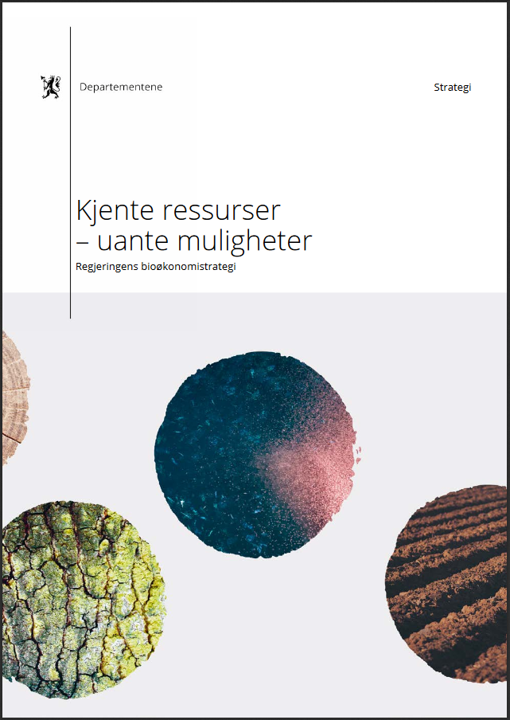
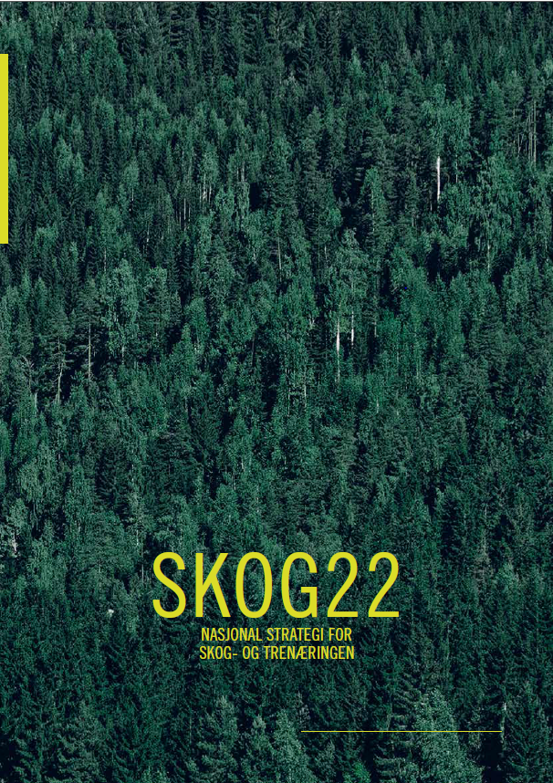
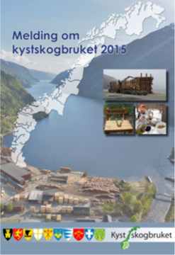
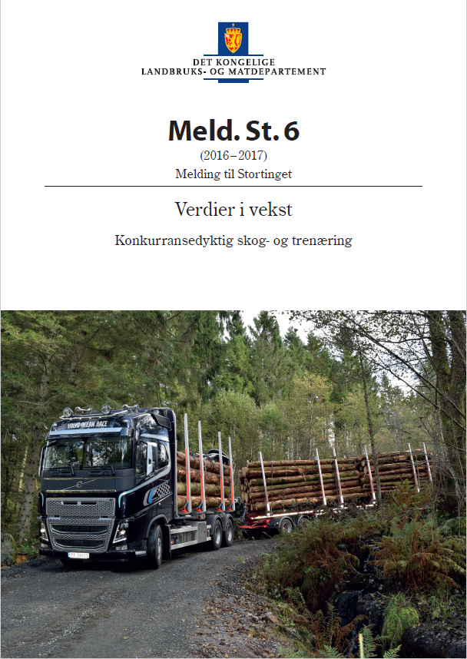
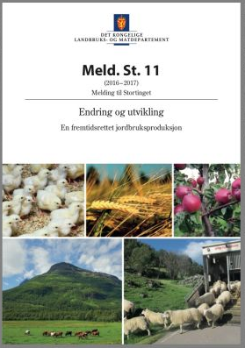
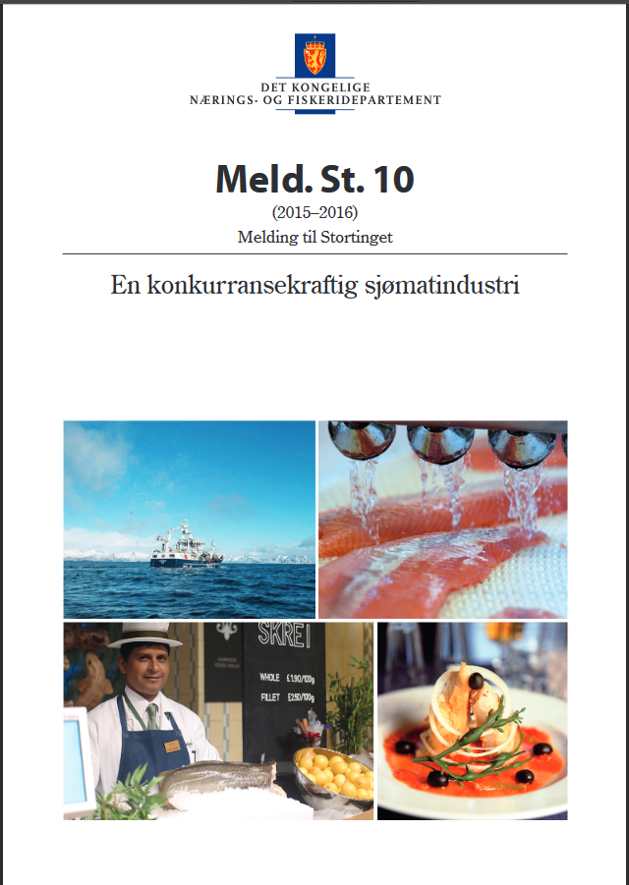
Arbeidet i korte trekk:
Søkt ut midler til gjennomføring av utviklingsseminar – støtte fra NoFK og FMNo
Diskusjoner i gruppa knyttet til
  forankringsarbeid
  innhold og form (tenketank/innovasjons-senter/kunnskaps- og kompetanse-senter/meglerrolle)
  Rollefordeling mellom NU, næringssaktørene, FoU-aktørene
  Konseptutvikling – finansiering av etablering og drift
Planlegging av utviklingsseminar
Notes:
Kort om bakgrunnene for arbeidet – De grønne næringene har behov for forsknings- og utviklingsarbeid, det skjer mye i videreforedlingsbedriftene i de ulike verdikjedene, men primærproduksjonen består av mange små aktører, viktig at landbruksorganisasjonene bidrar. FoU-aktørene sine initiativ er ikke alltid så godt forankret hos næringsaktørene, og involveringa kommer ofte seint i søknadsprosessene. Behov for bedre dialog og kontakt mellom næringsaktørene og FoU-miljøene. Skognæringsforum Nordland og Nordland Bondelag har de siste åra sett at Politikken gir tydelig retning, hvor de biobaserte ressursene har fått større betydning, det grønne skiftet er ikke noe som kommer – den er her. De grønne næringene ønsker å bidra – og å utnytte mulighetsrommet. Her kan det ligge mange muligheter ved å se på tvers av de biobaserte produksjonene. I heletatt ligger mye av innovasjonskraften framover i å tenke på tvers – av sektorer, bransjer, næringer, verdikjeder, kunnskapsområder og fagmiljø. For fremtidig vekst i aquanæring kan for bli en minimumsfaktor – soyabasert for på tur ut? Sitkalaks –seminar på Alstahaug i 2014 viste hvordan dette kan løses – ved forproduksjon basert på kortreiste grønne ressurser. Bakgrunn for at Skognæringsforum Nordland og Nordland Bondelag hver for seg tok initiativ til å endre dette. ta grep i omlegginga til bioøkonomien: blågrønn kompetansemegler og Blågrønt innovasjonssenter. Men å tenke på tvers av bransjer er bare begynnelsen – vi må i tillegg bli mye bedre til å tenkte «på tvers» – av fagmiljø og bransjer.

Slide 9
















Kompetansemegling
BIOØKONOMIEN
NORDLAND

Slide 10
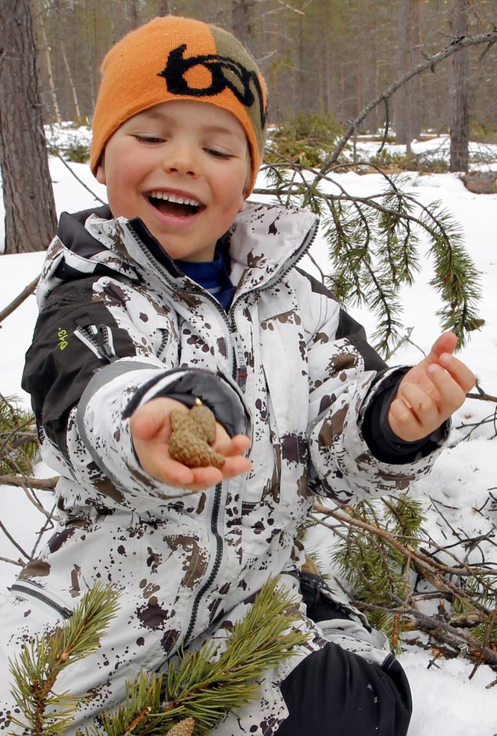
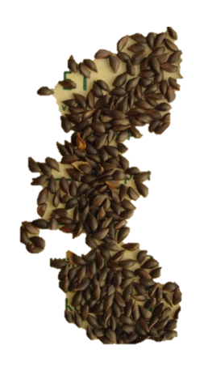
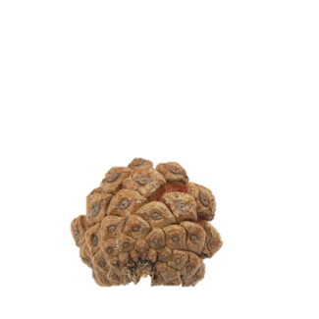
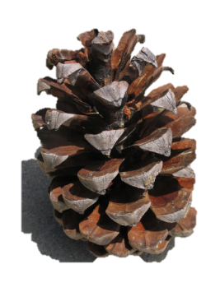
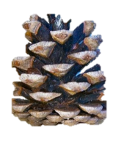
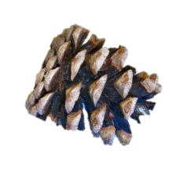

Innovasjons og utvikling basert på fornybare bioressurser –
Bærekraftprinsippet må legges til grunn for all virksomhet.
Vi ønsker oss selv lykke til i dag!
Notes:
2.1 Forutsetning
I en framtidsrettet skognæring ligger prinsippet om bærekraft til grunn for all virksomhet. Dette forutsetter at miljøhensyn knyttet til biologisk mangfold, kulturverdier, landskap og opplevelseskvaliteter blir ivaretatt. Prinsippene gjelder hele verdikjeden, fra skogbrukets aktiviteter, transport, industriproduksjon og for bruk og gjenvinning.
Kystskogbruket vil prioritere tiltak som har positiv effekt for å motvirke klimaendringene, og positiv eller akseptabel effekt for bevaring av biologisk mangfold og andre viktige miljøverdier.

Slide 11
Faglig program
Del 1, kl 0900-1035
Universitets samfunnsrolle – Hvordan arbeider Nord Universitet strategisk med senterutvikling?
Norsk bioøkonomi i en akselerasjonenes tidsalder – utfordringer og muligheter i nye markedstrender,
ny teknologi, og ny politikk.
Alger – nye muligheter. Kunnskapsdeling mellom blå og grønne næringer.
Hva kan et «senter» i denne sammenhengen være? Et «senters» mange former, erfaringer fra Engage. Hvordan utvikle et senter slik at det blir et «nav» i et innovasjonssystem?
Del II, kl 1045-1200
Hva er driverne bak virkemiddelbruken i Forskningsrådet og EU’s bioøkonomisatsing.
Hva kan det bety for enkeltaktører i Nordland?
Vi kan – Vi vil: Forskningsinstitusjonene svarer på
1) Hvorfor er det viktig å utvikle et blågrønt innovasjonssenter i Nordland?
2) Hva kan vår konkrete leveranse inn til et slikt senter være?
Innledning til gruppearbeid
Del III, kl 1245-1530
Gruppearbeid og diskusjon med innspill til blågrønt samarbeid og innovasjonssenter
Konkretisering av videre prosess vedr. Blågrønt Innovasjonssenter
Oppsummering og avslutning

